Slide 1
Fonksiyonlar ve Bağıntılar
Dr. Öğr. Üyesi Şeyma YÜCEL ALTAY

Slide 2
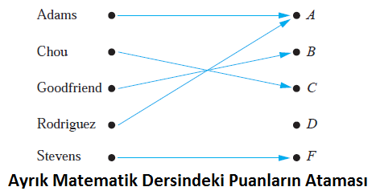
Fonksiyonlar
Çoğu durumda, bir kümenin her bir elemanına ikinci bir kümenin belirli bir elemanını atarız (bu, birinciyle aynı olabilir). Örneğin, ayrık bir matematik sınıfındaki her öğrenciye {A,B,C,D, F} kümesinden bir harf notu verildiğini varsayalım. Ve notların Adams için A, Chou için C, Goodfriend için B, Rodriguez için A ve Stevens için F olduğunu varsayalım. Bu atama bir fonksiyon örneğidir.

Slide 3
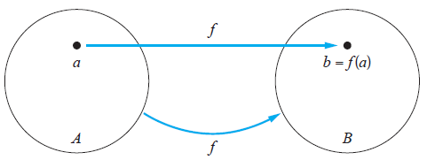
Fonksiyonlar
A ve B boş olmayan kümeler olsun. A'dan B'ye bir f fonksiyonu, B'nin tam olarak bir elemanının A'nın her elemanına atanmasıdır. Eğer b, A'nın a elemanına f fonksiyonu tarafından atanan B'nin tek elemanı ise f (a) = b yazarız. f A'dan B'ye bir fonksiyon ise, f : A → B yazarız.

Slide 4
Fonksiyonlar
Fonksiyonlar grafik olarak çeşitli yollarla gösterilirler.
f
A
B
•
•
f
•
•
•
•
•
y
a
b
•
•
•
•
x
A
B
Graf
Grafik
Venn diyagramları

Slide 5
Fonksiyonlar
f:A→B ve f(a)=b (a∈A & b∈B) ise:
  A, f’nin tanım kümesi.
  B, f’nin değer kümesi.
  b, f’nin altında a’nın görüntüsü.
  a, f’nin altında b’nin öngörüntüsü
    Genellikle, b birden fazla öngörüntüye sahiptir..
  f’nin görüntü kümesi A’nın elemanlarının tüm görüntülerinin kümesidir.
    f’nin görüntü kümesi (R) R⊆B’dir {b | ∃a f(a)=b }.

Slide 6
Fonksiyonlar
Varsayalım ki: “f bir dersteki öğrencilerin (Adams, Chou, Goodfriend, Rodriguez, Stevens) puanlar kümesine {A,B,C,D,F} iz düşümü olsun.”
f’nin tanım kümesi: {Adams, Chou, Goodfriend, Rodriguez, Stevens},
f’nin değer kümesi: {A, B, C, D, F}, ve görüntü kümesi bilinmiyor.
Puanlar şöyle eşleşsin. Adams A, Chou C, Goodfriend B, Rodriguez A, ve Stevens F.
Dolayısıyla f’nin görüntü kümesi: {A, B, C, F}, ancak değer kümesi {A, B, C, D, F}.

Slide 7
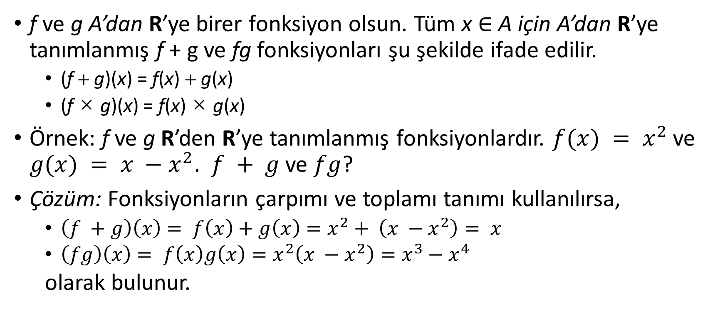
Fonksiyonlar
f ve g A’dan R’ye birer fonksiyon olsun. Tüm x ∈ A için A’dan R’ye tanımlanmış f + g ve fg fonksiyonları şu şekilde ifade edilir.
  (f + g)(x) = f(x) + g(x)
  (f × g)(x) = f(x) × g(x)
Örnek: f ve g R’den R’ye tanımlanmış fonksiyonlardır. $f(x) = x^{2}$ve $g(x) = x −x^{2}$. $f + g$ve $fg$?
Çözüm: Fonksiyonların çarpımı ve toplamı tanımı kullanılırsa,
  $\left(f +g\right)\left(x\right)= f\left(x\right)+g\left(x\right)=x^{2}+ \left(x −x^{2}\right)= x$
  $\left(fg\right)\left(x\right)= f\left(x\right)g\left(x\right)=x^{2}\left(x −x^{2}\right)=x^{3}−x^{4}$
  olarak bulunur.

Slide 8
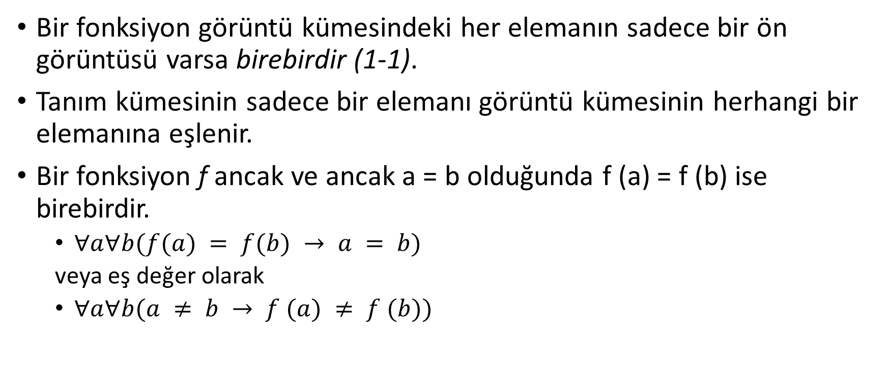
Birebir Fonksiyon
Bir fonksiyon görüntü kümesindeki her elemanın sadece bir ön görüntüsü varsa birebirdir (1-1).
Tanım kümesinin sadece bir elemanı görüntü kümesinin herhangi bir elemanına eşlenir.
Bir fonksiyon f ancak ve ancak a = b olduğunda f (a) = f (b) ise birebirdir.
  $∀a∀b(f(a) = f(b) → a = b)$
  veya eş değer olarak
  $∀a∀b(a ≠ b → f (a) ≠ f (b))$

Slide 9
Birebir Fonksiyon
Birebir olan veya olmayan fonksiyonların graf temsili:
•
•
•
•
•
•
•
•
•
•
•
•
•
•
•
•
•
•
•
•
•
•
•
•
•
•
•
Birebir
Birebir değil
Fonksiyon değil

Slide 10
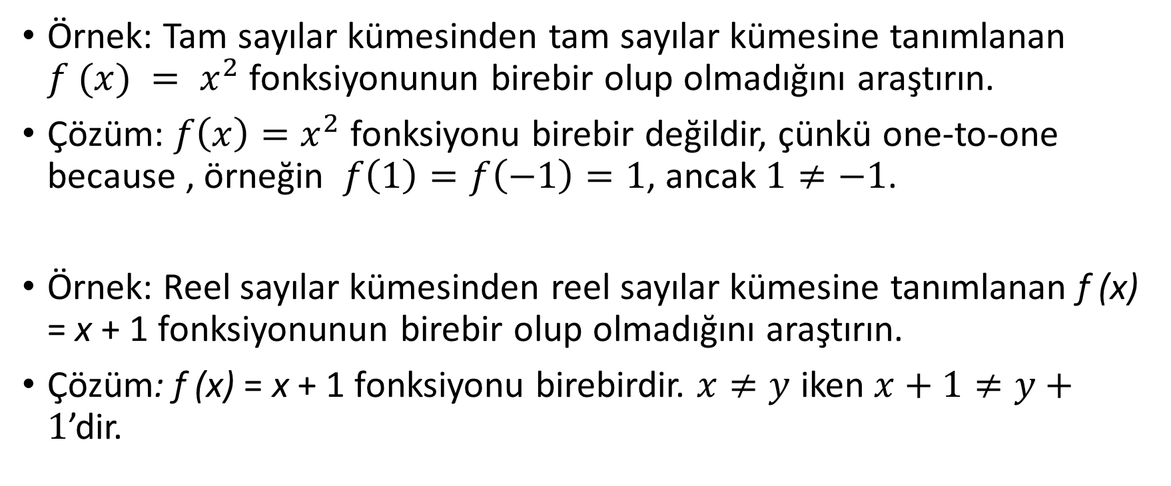
Birebir Fonksiyon
Örnek: Tam sayılar kümesinden tam sayılar kümesine tanımlanan $f (x) = x^{2}$fonksiyonunun birebir olup olmadığını araştırın.
Çözüm: $f\left(x\right)=x^{2}$ fonksiyonu birebir değildir, çünkü one-to-one because , örneğin $f\left(1\right)=f\left(−1\right)=1$, ancak $1≠−1$.
Örnek: Reel sayılar kümesinden reel sayılar kümesine tanımlanan f (x) = x + 1 fonksiyonunun birebir olup olmadığını araştırın.
Çözüm: f (x) = x + 1 fonksiyonu birebirdir. $x≠y$ iken $x+1≠y+1$’dir.

Slide 11
Birebir Fonksiyon
1-1 durumu için yeterli şartlar:
Tanımlar (sayılar üzerinde f fonksiyonları için):
  x>y → f(x)>f(y) ise tanım kümesindeki tüm x,y için f kesinlikle (veya monoton olarak) artıyor.
  x>y → f(x)<f(y) ise tanım kümesindeki tüm x,y için f kesinlikle (veya monoton olarak) azalıyor.
Eğer f tam olarak artıyor ya da tam olarak azalıyorsa, o zaman f bire birdir.
  Örneğin f(x)=x³

Slide 12
Örten Fonksiyon
f:A→B fonksiyonu görüntü kümesi değer kümesine eşitse örtendir (∀b∈B, ∃a∈A: f(a)=b).
Bir örten fonksiyon A kümesini, yalnızca bir parçasının üzerine değil, B kümesinin tamamına eşler.
  Örneğin, tanım ve değer kümesi R için, x³ is örten iken x² değildir. (Neden?)

Slide 13
Örten Fonksiyon
Örten olan veya olmayan bazı fonksiyonlar
•
•
•
•
•
•
•
•
•
•
•
•
•
•
•
•
•
•
•
•
•
•
•
•
•
•
•
•
•
•
•
•
•
•
•
Örten
(1-1 değil)
Örten değil
(1-1 değil)
Hem 1-1
hem örten
1-1 (örten değil)

Slide 14
Birebir ve Örten Fonksiyon
Bir fonksiyon f hem birebir hem de örten ise birebir ve örten fonksiyon (veya tersinir) denir.

Slide 15
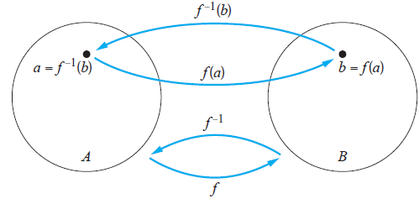
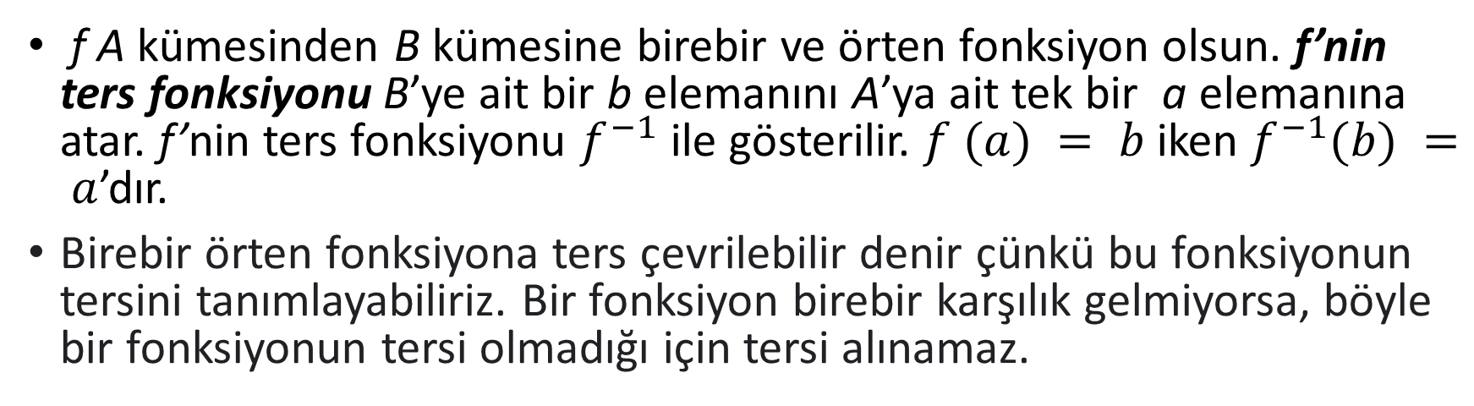
Ters Fonksiyon
f A kümesinden B kümesine birebir ve örten fonksiyon olsun. f’nin ters fonksiyonu B’ye ait bir b elemanını A’ya ait tek bir a elemanına atar. f’nin ters fonksiyonu $f^{−1}$ ile gösterilir. $f (a) = b$ iken $f^{−1}(b) = a$’dır.
Birebir örten fonksiyona ters çevrilebilir denir çünkü bu fonksiyonun tersini tanımlayabiliriz. Bir fonksiyon birebir karşılık gelmiyorsa, böyle bir fonksiyonun tersi olmadığı için tersi alınamaz.

Slide 16
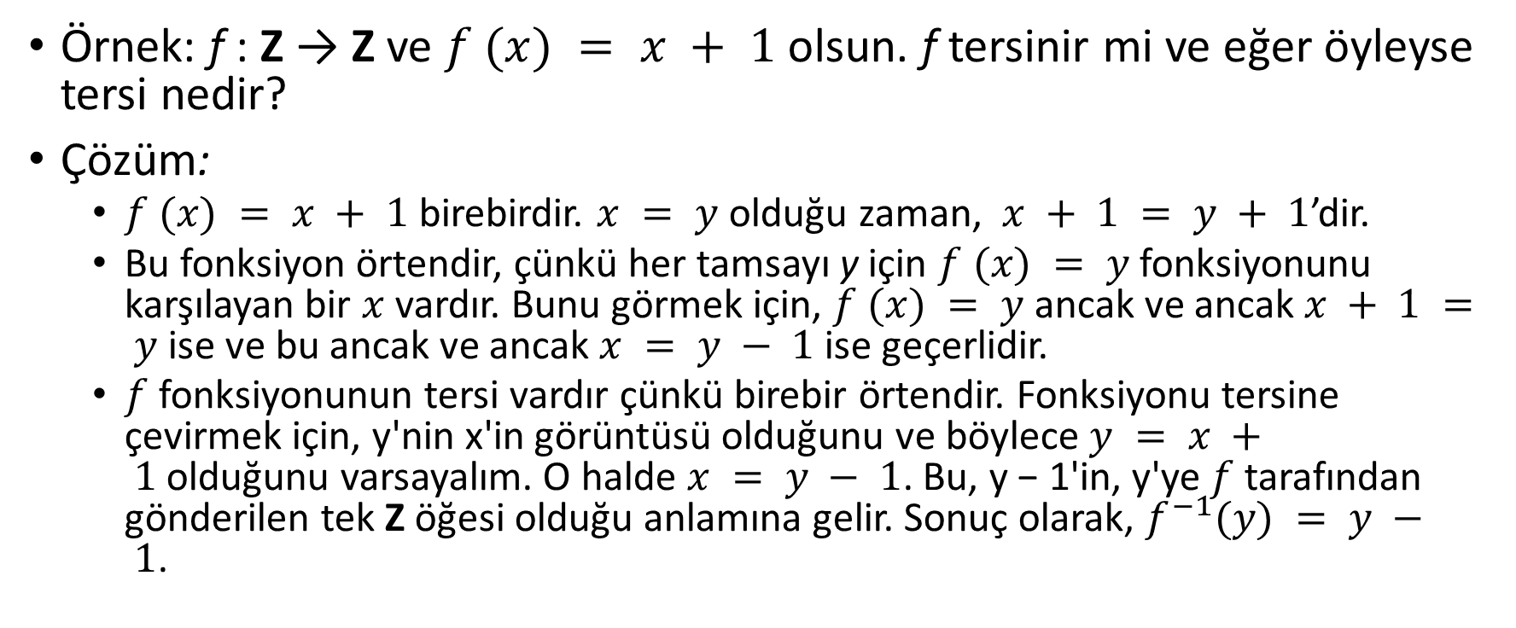
Ters Fonksiyon
Örnek: f : Z → Z ve $f (x) = x + 1$ olsun. f tersinir mi ve eğer öyleyse tersi nedir?
Çözüm:
  $f (x) = x + 1$ birebirdir. $x = y$ olduğu zaman, $x + 1 = y + 1$’dir.
  Bu fonksiyon örtendir, çünkü her tamsayı y için $f (x) = y$ fonksiyonunu karşılayan bir $x$ vardır. Bunu görmek için, $f (x) = y$ancak ve ancak $x + 1 = y$ise ve bu ancak ve ancak $x = y − 1$ise geçerlidir.
  $f$ fonksiyonunun tersi vardır çünkü birebir örtendir. Fonksiyonu tersine çevirmek için, y'nin x'in görüntüsü olduğunu ve böylece $y = x + 1$olduğunu varsayalım. O halde $x = y − 1$. Bu, y − 1'in, y'ye $f$ tarafından gönderilen tek Z öğesi olduğu anlamına gelir. Sonuç olarak, $f^{−1}(y) = y − 1$.

Slide 17

Birim Fonksiyon
Herhangi bir A tanım kümesi için, birim fonksiyon I:A→A (çeşitli şekillerde yazılabilir, I_{A}, 1, 1_{A}) $xA: I_{A}(x)=x$ şartını sağlayan tek fonksiyondur.
Birim fonksiyon birebir ve örtendir.
•
•
•
y
•
•
•
•
•
•
Tanım ve görüntü kümesi
x

Slide 18
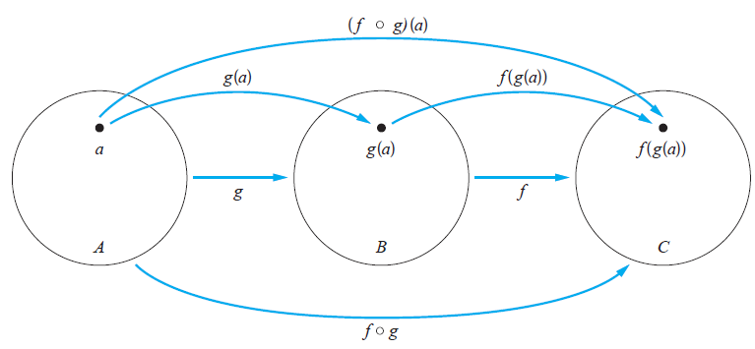

Bileşke Fonksiyon
$g$, A kümesinden B kümesine bir fonksiyon olsun ve $f$, B kümesinden C kümesine bir fonksiyon olsun. Tüm $x∈A$için $f∘g$ ile gösterilen $f$ ve $g$ fonksiyonlarının bileşkesi şu şekilde tanımlanır:
  $\left(f∘g\right)\left(x\right)=f(g(x))$.

Slide 19
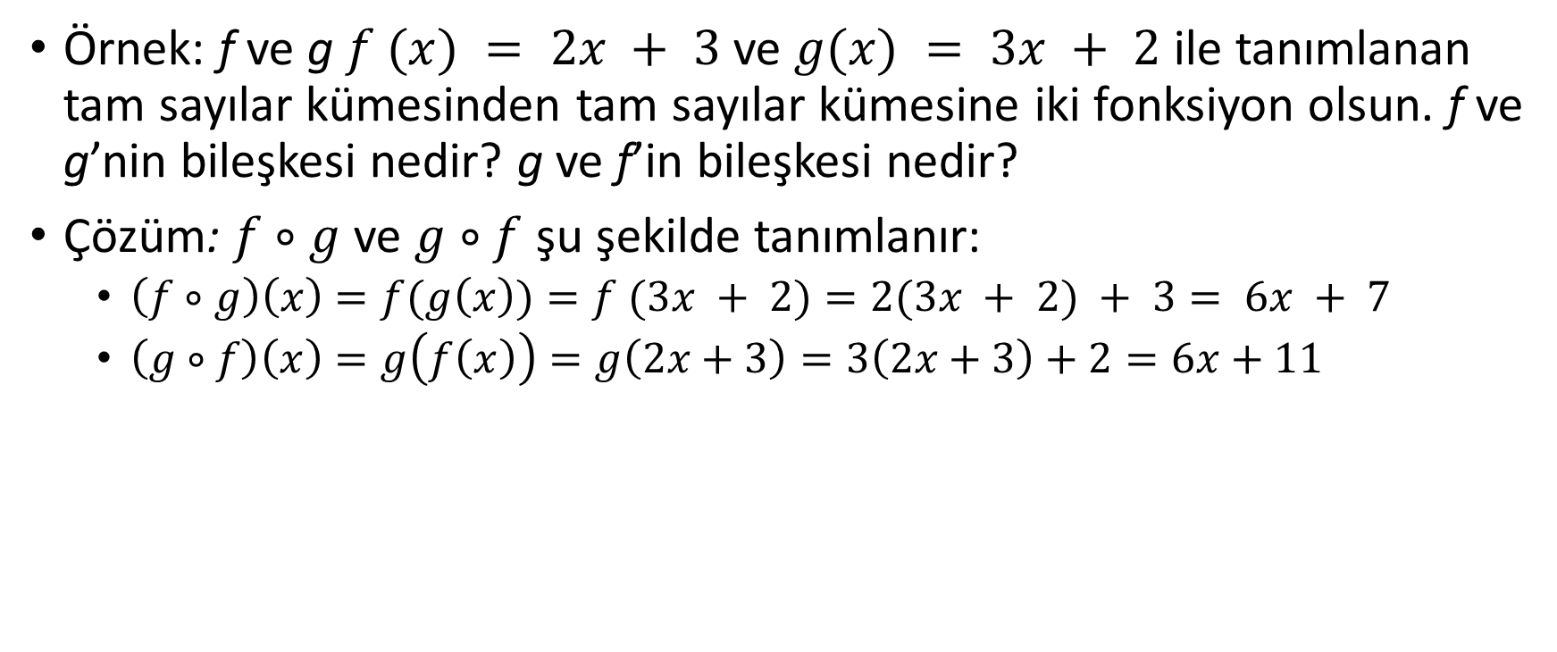
Bileşke Fonksiyon
Örnek: f ve g $f (x) = 2x + 3$ve $g(x) = 3x + 2$ ile tanımlanan tam sayılar kümesinden tam sayılar kümesine iki fonksiyon olsun. f ve g’nin bileşkesi nedir? g ve f’in bileşkesi nedir?
Çözüm: $f∘g$ ve $g∘f$ şu şekilde tanımlanır:
  $\left(f∘g\right)\left(x\right)=f(g\left(x\right))=f (3x + 2)=2(3x + 2) + 3= 6x + 7$
  $\left(g∘f\right)\left(x\right)=g\left(f\left(x\right)\right)=g\left(2x+3\right)=3\left(2x+3\right)+2=6x+11$

Slide 20
Fonksiyonların Grafiği
f, A kümesinden B kümesine bir fonksiyon olsun. f fonksiyonunun grafiği sıralı çiftler kümesidir {(a, b) | a ∈ A and f (a) = b}.
A'dan B'ye f fonksiyonunun grafiği, ikinci girişi f tarafından birinci girişe atanan B öğesine eşit olan sıralı çiftleri içeren A × B'nin alt kümesidir.
Sayılar üzerindeki fonksiyonlar için, sıralı bir (x,y) çiftini düzlemde bir nokta olarak gösterebiliriz. Daha sonra bir fonksiyon, her x için yalnızca bir y içeren bir eğri (nokta kümesi) olarak çizilir.

Slide 21
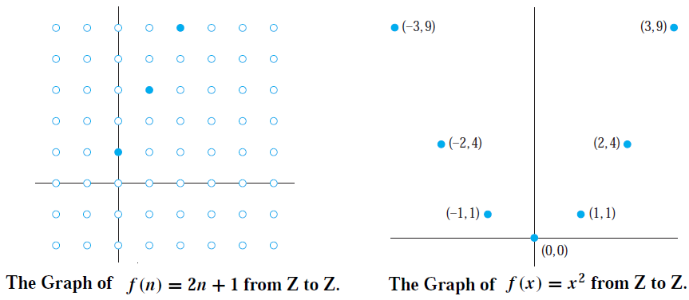
Fonksiyonların Grafiği

Slide 22
Bir Çift Özel Fonksiyon
Ayrık matematikte, aşağıdaki fonksiyonları gerçek sayılar üzerinde sıklıkla kullanırız. :
  ⎣x⎦ (“floor(x)”) en büyük tam sayı≤ x.
  ⎡x⎤ (“ceil(x)”) en küçük tam sayı ≥ x.
x∉Z ise
⎣−x⎦ ≠ − ⎣x⎦ &
⎡−x⎤ ≠ − ⎡x⎤
x∈Z ise
⎣x⎦ = ⎡x⎤ = x.
3
.
2
⎡1.6⎤=2
.
1.6
.
1
⎣1.6⎦=1
0
.
−1
⎡−1.4⎤= −1
.
−1.4
.
−2
.
.
.
⎣−1.4⎦= −2
−3
−3
⎡−3⎤=⎣−3⎦= −3

Slide 23
Bir Çift Özel Fonksiyon
f(x) = ⎣x/3⎦ fonksiyonunun grafiğini çizin:
f(x)
(x, f(x)) noktalar kümesi
+2
−3
+3
x
−2

Slide 24
Bağıntılar
A ve B iki küme olsun. A'dan B'ye bir ikili ilişki, A x B kartezyen çarpımının bir alt kümesidir.
R ⊆A x B olsun, R, a ∈ A ve b ∈ B olmak üzere (a,b) formunun sıralı çiftlerinin bir kümesidir.
(a,b) ∈ R'yi belirtmek için a R b gösterimini kullanırız. a R b ise, a'nın b ile R bağıntısı ile ilişkili olduğunu söyleriz.
Örnek: S bir öğrenci kümesi olsun. C bir dizi ders olsun.
  R = { (s, c) | öğrenci s c dersini alıyor}.
  Birçok öğrenci aynı dersi alabilir.
  Tek bir öğrenci birçok ders alabilir

Slide 25
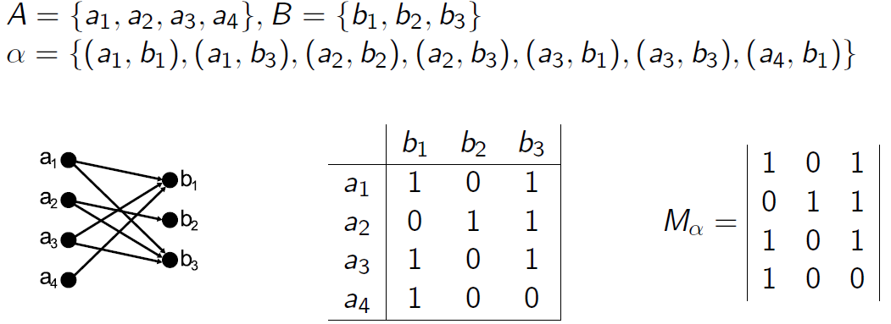
Bağıntılar
Örnek

Slide 26
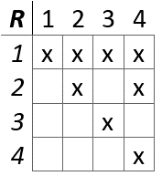

Küme Üzerinde Bağıntı
A kümesindeki bir bağıntı is A’dan kendine bir ilişkidir.
Örnek: $A=\{1, 2, 3, 4\}$ ve $R_{div}=\left\{(a, b)\right|a, b^{′}yi böler\}$.
  $R_{div}=\{\left(1,1\right), \left(1,2\right), \left(1,3\right), \left(1,4\right),\left(2,2\right), \left(2,4\right),\left(3,3\right),(4,4)\}$.

Slide 27
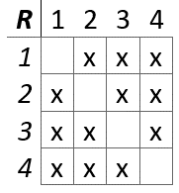

Küme Üzerinde Bağıntı
Örnek: $A=\{1, 2, 3, 4\}$ olsun. Ancak ve ancak $a≠b$ iken ${aR}_{≠}b$’yi tanımla.
  $R_{≠}=\{\left(1,2\right), \left(1,3\right), \left(1,4\right),\left(2,1\right), \left(2,3\right),\left(2,4\right),\left(3,1\right),\left(3,2\right),\left(3,4\right),\left(4,1\right),\left(4,2\right),(4,3)\}$

Slide 28
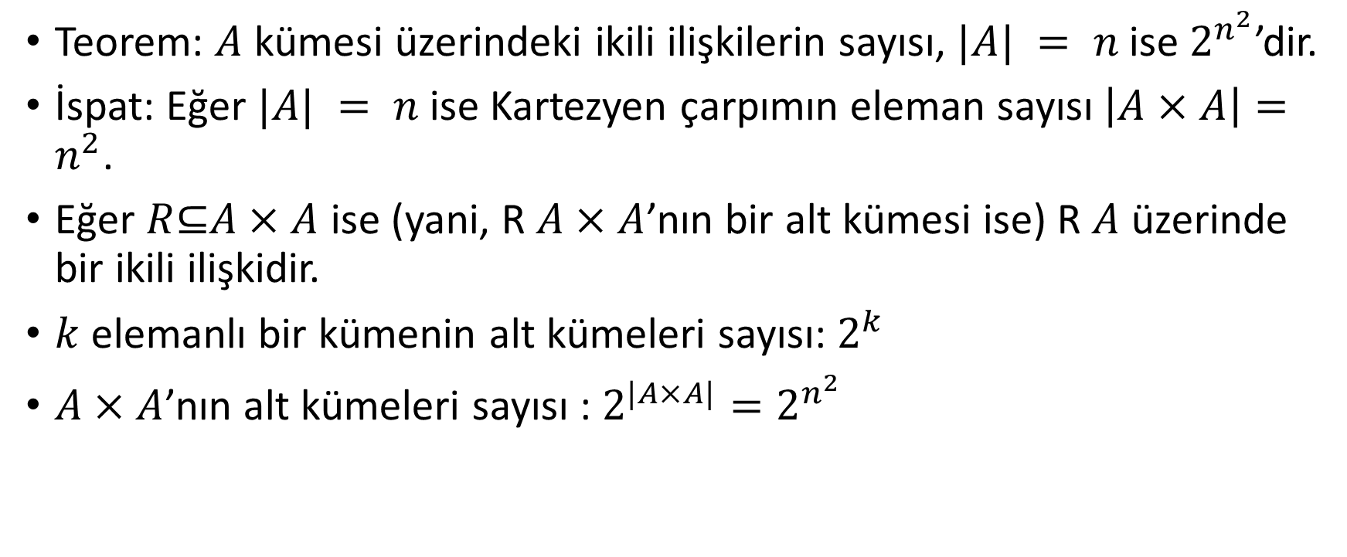
İkili Bağıntı
Teorem: $A$ kümesi üzerindeki ikili ilişkilerin sayısı, $|A| = n$ise$2^{n^{2}}$’dir.
İspat: Eğer $|A| = n$ise Kartezyen çarpımın eleman sayısı $\left|A×A\right|=n^{2}$.
Eğer $R$⊆$A×A$ ise (yani, R $A×A$’nın bir alt kümesi ise) R $A$ üzerinde bir ikili ilişkidir.
$k$ elemanlı bir kümenin alt kümeleri sayısı: $2^{k}$
$A×A$’nın alt kümeleri sayısı : $2^{|A×A|}=2^{n^{2}}$

Slide 29
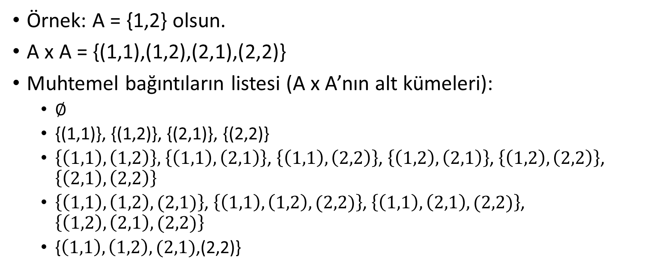
İkili Bağıntı
Örnek: A = {1,2} olsun.
A x A = {(1,1),(1,2),(2,1),(2,2)}
Muhtemel bağıntıların listesi (A x A’nın alt kümeleri):
  $∅$
  {(1,1)}, {(1,2)}, {(2,1)}, {(2,2)}
  $\left\{\left(1,1\right),\left(1,2\right)\right\},$ $\left\{\left(1,1\right),\left(2,1\right)\right\}$, $\left\{\left(1,1\right),\left(2,2\right)\right\}$, $\left\{\left(1,2\right),\left(2,1\right)\right\}$, $\left\{\left(1,2\right),\left(2,2\right)\right\}$, $\left\{\left(2,1\right),\left(2,2\right)\right\}$
  $\left\{\left(1,1\right),\left(1,2\right),(2,1)\right\}$, $\left\{\left(1,1\right),\left(1,2\right),(2,2)\right\}$, $\left\{\left(1,1\right),\left(2,1\right),(2,2)\right\}$, $\left\{\left(1,2\right),\left(2,1\right),(2,2)\right\}$
  {$\left(1,1\right),\left(1,2\right),(2,1)$,(2,2)}

Slide 30
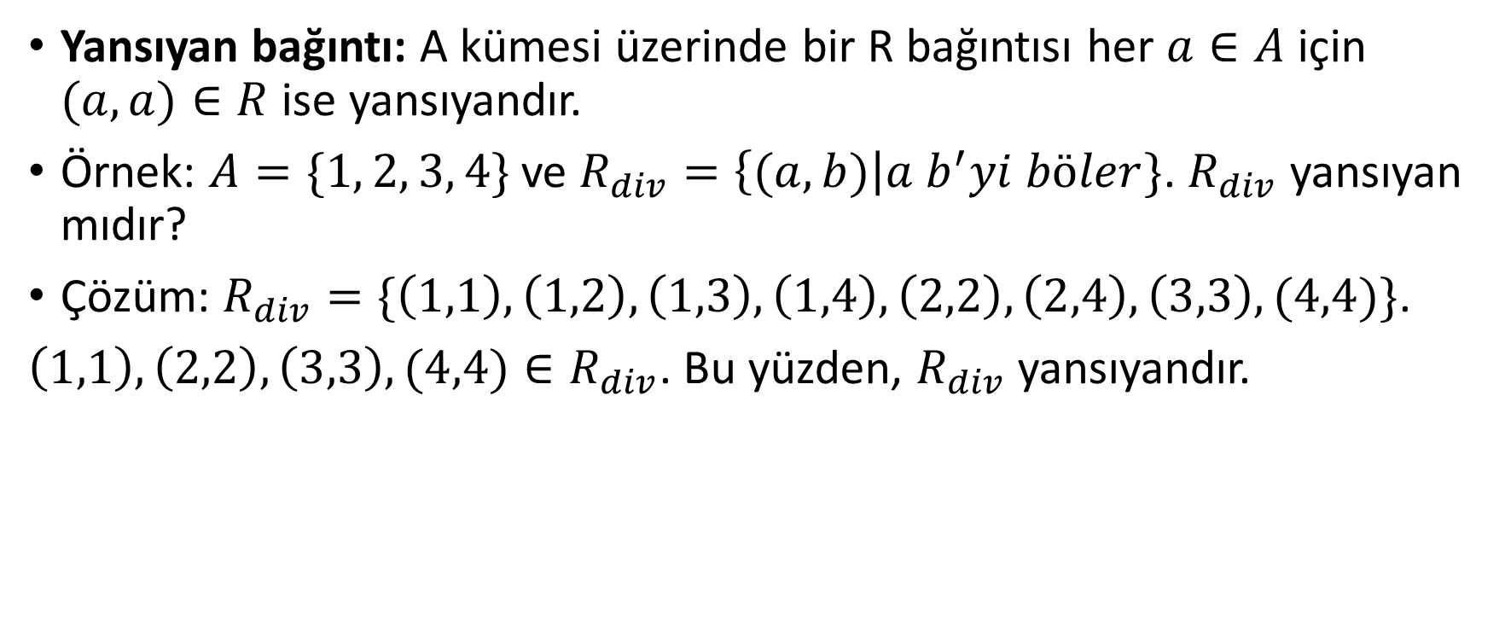
Bağıntıların Özellikleri
Yansıyan bağıntı: A kümesi üzerinde bir R bağıntısı her $a∈A$ için $(a,a)∈R$ ise yansıyandır.
Örnek: $A=\{1, 2, 3, 4\}$ ve $R_{div}=\left\{(a, b)\right|a b^{′}yi böler\}$. $R_{div}$ yansıyan mıdır?
Çözüm: $R_{div}=\{\left(1,1\right), \left(1,2\right), \left(1,3\right), \left(1,4\right),\left(2,2\right), \left(2,4\right),\left(3,3\right),(4,4)\}$.
$\left(1,1\right),\left(2,2\right), \left(3,3\right),(4,4)∈R_{div}$. Bu yüzden, $R_{div}$ yansıyandır.

Slide 31
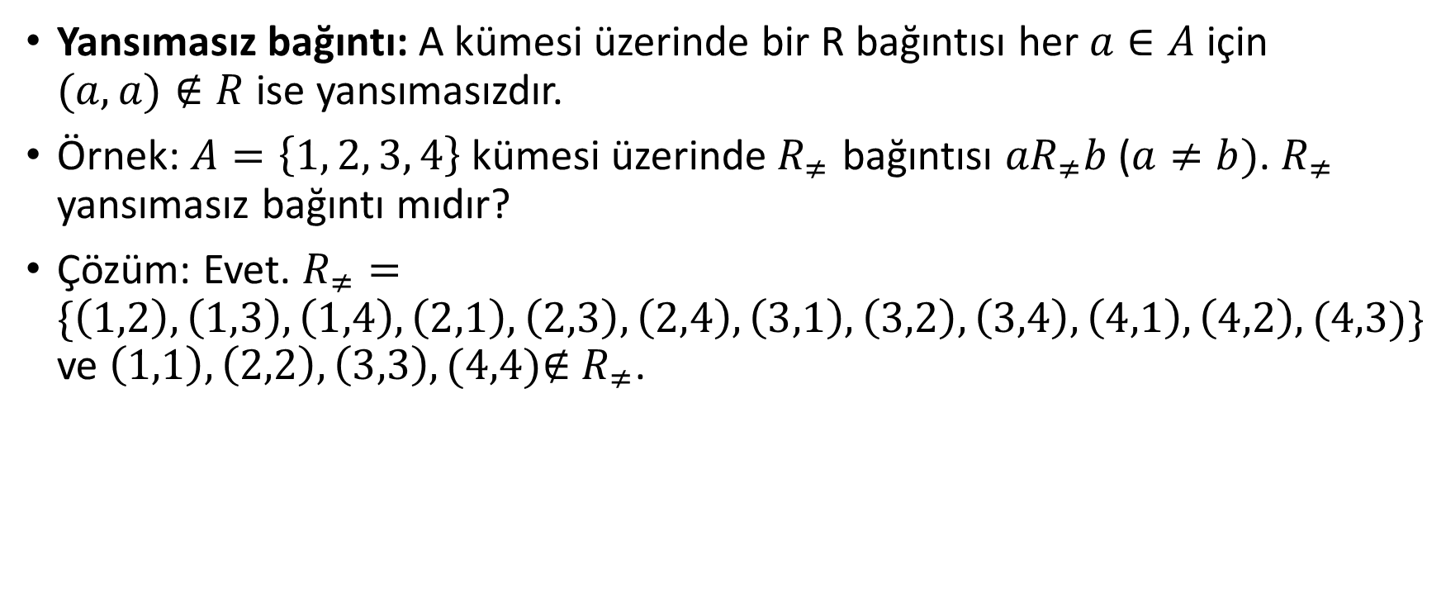
Bağıntıların Özellikleri
Yansımasız bağıntı: A kümesi üzerinde bir R bağıntısı her $a∈A$ için $(a,a)∉R$ ise yansımasızdır.
Örnek: $A=\left\{1, 2, 3, 4\right\}$ kümesi üzerinde$R_{≠}$ bağıntısı ${aR}_{≠}b$ ($a≠b)$. $R_{≠}$ yansımasız bağıntı mıdır?
Çözüm: Evet. $R_{≠}=\{\left(1,2\right), \left(1,3\right), \left(1,4\right),\left(2,1\right), \left(2,3\right),\left(2,4\right),\left(3,1\right),\left(3,2\right),\left(3,4\right),\left(4,1\right),\left(4,2\right),(4,3)\}$ve $\left(1,1\right),\left(2,2\right), \left(3,3\right),(4,4)$∉ $R_{≠}$.

Slide 32
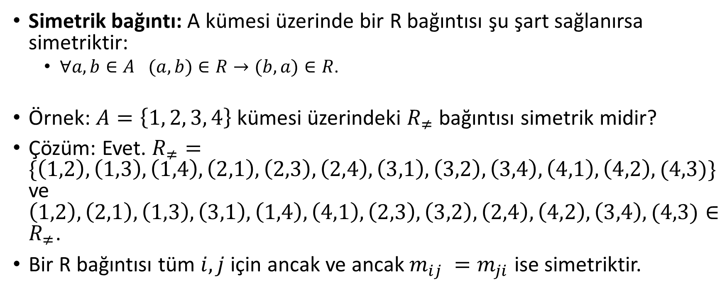
Bağıntıların Özellikleri
Simetrik bağıntı: A kümesi üzerinde bir R bağıntısı şu şart sağlanırsa simetriktir:
  $∀a,b∈A$ $(a,b)∈R→(b,a)∈R$.
Örnek: $A=\left\{1, 2, 3, 4\right\}$ kümesi üzerindeki $R_{≠}$ bağıntısı simetrik midir?
Çözüm: Evet. $R_{≠}=\{\left(1,2\right), \left(1,3\right), \left(1,4\right),\left(2,1\right), \left(2,3\right),\left(2,4\right),\left(3,1\right),\left(3,2\right),\left(3,4\right),\left(4,1\right),\left(4,2\right),(4,3)\}$ve $\left(1,2\right),\left(2,1\right), \left(1,3\right),\left(3,1\right),\left(1,4\right),\left(4,1\right),\left(2,3\right),\left(3,2\right),\left(2,4\right),\left(4,2\right),\left(3,4\right),(4,3)∈$ $R_{≠}$.
Bir R bağıntısı tüm $i,j$ için ancak ve ancak $m_{ij} =m_{ji}$ ise simetriktir.

Slide 33
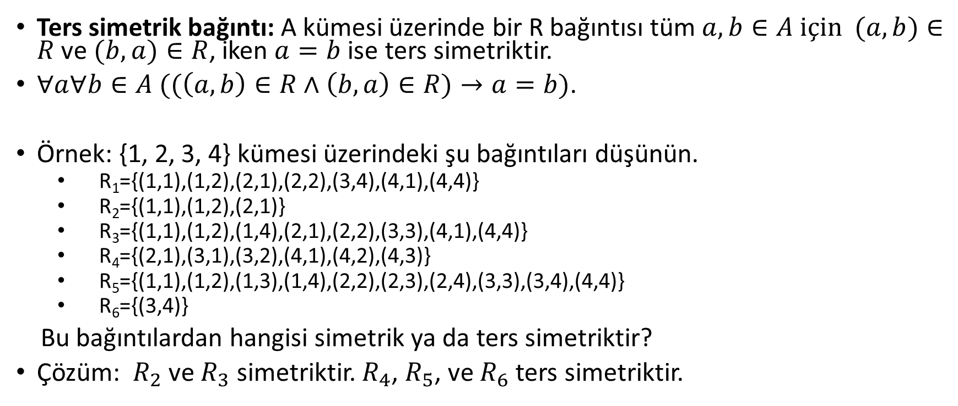
Bağıntıların Özellikleri
Ters simetrik bağıntı: A kümesi üzerinde bir R bağıntısı tüm $a,b∈A$ için $(a,b)∈R$ ve $(b,a)∈R$, iken $a=b$ ise ters simetriktir.
$∀a∀b∈A ((\left(a,b\right)∈R∧\left(b,a\right)∈R)→a=b)$.
Örnek: {1, 2, 3, 4} kümesi üzerindeki şu bağıntıları düşünün.
  R₁={(1,1),(1,2),(2,1),(2,2),(3,4),(4,1),(4,4)}
  R₂={(1,1),(1,2),(2,1)}
  R₃={(1,1),(1,2),(1,4),(2,1),(2,2),(3,3),(4,1),(4,4)}
  R₄={(2,1),(3,1),(3,2),(4,1),(4,2),(4,3)}
  R₅={(1,1),(1,2),(1,3),(1,4),(2,2),(2,3),(2,4),(3,3),(3,4),(4,4)}
  R₆={(3,4)}
Bu bağıntılardan hangisi simetrik ya da ters simetriktir?
Çözüm: $R_{2}$ ve $R_{3}$ simetriktir. $R_{4}$, $R_{5}$, ve $R_{6}$ ters simetriktir.

Slide 34
Bağıntıların Özellikleri
Örnek: Aşağıdaki bağıntılardan hangisi simetrik ya da ters simetriktir?
  R₁={(a,b)|a≤b}
  R₂={(a,b)|a>b}
  R₃={(a,b)|a=b or a=-b}
  R₄={(a,b)|a=b}
  R₅={(a,b)|a=b+1}
  R₆={(a,b)|a+b≤3}
Çözüm:
  Simetrik: R₃, R₄, R₆.
    R₃ simetriktir. Eğer a=b (ya da a=-b) ise b=a (b=-a)’dır.
    R₄ simetriktir. a=b, b=a anlamına gelir.
    R₆ simetriktir, çünkü a+b≤3, b+a≤3 anlamına gelir.
  Ters simetrik: R₁, R₂, R₄, R₅ .
    R₁ ters simetriktir çünkü a≤b ve b≤a, a=b anlamına gelir.
    R₂ ters simetriktir çünkü a>b ve b>a şartı aynı anda sağlanamaz.
    R₄ ters simetriktir çünkü iki eleman eşittir.
    R₅ ters simetriktir çünkü a=b+1 iken b=a+1 olamaz.

Slide 35
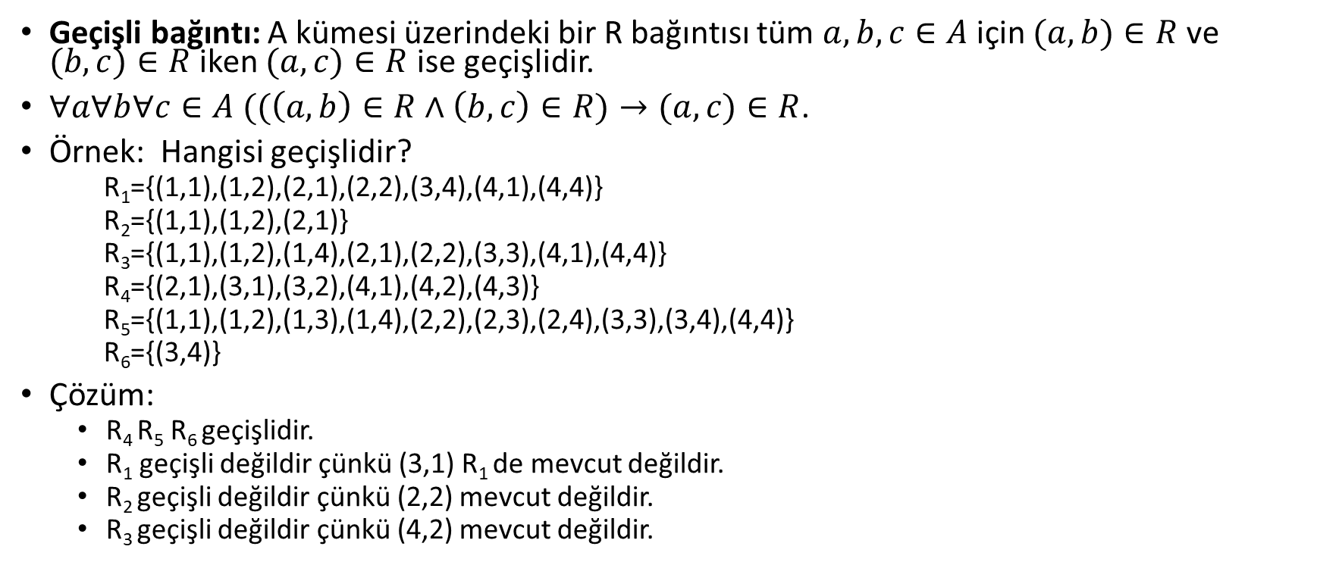
Bağıntıların Özellikleri
Geçişli bağıntı: A kümesi üzerindeki bir R bağıntısı tüm $a,b, c∈A$için $(a,b)∈R$ ve $(b,c)∈R$ iken $(a,c)∈R$ ise geçişlidir.
$∀a∀b∀c∈A ((\left(a,b\right)∈R∧\left(b,c\right)∈R)→(a,c)∈R$.
Örnek: Hangisi geçişlidir?
  R₁={(1,1),(1,2),(2,1),(2,2),(3,4),(4,1),(4,4)}
  R₂={(1,1),(1,2),(2,1)}
  R₃={(1,1),(1,2),(1,4),(2,1),(2,2),(3,3),(4,1),(4,4)}
  R₄={(2,1),(3,1),(3,2),(4,1),(4,2),(4,3)}
  R₅={(1,1),(1,2),(1,3),(1,4),(2,2),(2,3),(2,4),(3,3),(3,4),(4,4)}
  R₆={(3,4)}
Çözüm:
  R₄ R₅ R₆ geçişlidir.
  R₁ geçişli değildir çünkü (3,1) R₁ de mevcut değildir.
  R₂ geçişli değildir çünkü (2,2) mevcut değildir.
  R₃ geçişli değildir çünkü (4,2) mevcut değildir.

Slide 36
Bağıntıların Özellikleri
Örnek: Hangi bağıntı geçişlidir?
  R₁={(a,b)|a≤b}
  R₂={(a,b)|a>b}
  R₃={(a,b)|a=b}
  R₄={(a,b)|a=b}
  R₅={(a,b)|a=b+1}
  R₆={(a,b)|a+b≤3}
Çözüm:
  R₁ geçişlidir çünkü a≤b ve b≤c ise a≤c’dir.
  R₂ is geçişlidir çünkü a>b ve b>c ise a>c’dir
  R₃ , R₄ geçişlidir.
  R₅ geçişli değildir (örneğin (2,1), (1,0)).
  R₆ geçişli değildir (örneğin (2,1),(1,2)).

Slide 37
Bağıntıların Özellikleri
Örnek: A kümesi {1,2,3,4} ve A üzerinde tanımlı R bağıntısı R = {(1,1),(1,2),(2,1),(2,2),(3,3),(4,4)} olsun. Beş özellikten hangisinin karşılandığını belirleyin.
Çözüm:
  Yansıma: Evet, tüm A elemanları için A = 1,2,3,4 (1,1),(2,2),(3,3) ve (4,4) bağıntıda mevcut.
  Yansımasız: Hayır, çünkü bağıntı (a, a)’yı içeriyor.
  Simetrik: Evet, bağıntıda yer alan her (a,b) için (b,a) mevcuttur ((1,2) ve (2,1)).
  Ters simetrik: Hayır, çünkü (1,2) ve (2,1) bağıntıda mevcuttur ancak 1 2’ye eşit değildir.
  Geçişli: Evet, çünkü bağıntıda (1,2) ve (2,1) varken (1,1)’de yer almaktadır, ayrıca (2,1) ve (1,2) varken (2,2)’de mevcuttur.

Slide 38
Bağıntıların Bileşkesi
R A kümesinden B kümesine ve S B kümesinden C kümesine iki bağıntıdır.
R ve S'nin bileşimi, a∊A, c∊C olan ve kendileri için bir b∊B öğesi bulunan (a,c) sıralı çiftlerinden oluşan bağıntıdır. (a,b)∊R ve (b,c)∊S. R ve S'nin bileşimini S∘R ile gösteriyoruz.
  S ∘ R = { ( a, c ) | ∃b ( aRb ∧ bSc ) }.
S'deki sıralı ikilinin 1. öğesinin aynısı olan R'deki sıralı çiftin 2. öğesini bulmamız gerekiyor.

Slide 39
Bağıntıların Bileşkesi
Örnek: R ve S bağıntılarının bileşkesi nedir? Burada R {1,2,3}’ten {1,2,3,4}’e tanımlanmıştır R={(1,1),(1,4),(2,3),(3,1),(3,4)}. S ise {1,2,3,4}’ten {0,1,2}’ye tanımlanmıştır S={(1,0),(2,0),(3,1),(3,2),(4,1)}.
Çözüm: S'deki sıralı ikilinin 1. öğesinin aynısı olan R'deki sıralı çiftin 2. öğesinin bulunması gerekiyor.
  S∘R={(1,0),(1,1),(2,1),(2,2),(3,0),(3,1)}

Slide 40
Bağıntının Kuvveti
R A kümesi üzerinde tanımlanmış bir bağıntı olsun. Bağıntının kuvveti R^{n},n=1,2,3,…, rekürsif olarak şu şekilde tanımlanmıştır: R¹=R, R^{n+1}=R^{n}∘R.
Örnek: R={(1,1),(2,1),(3,2),(4,3)}. R^{n} n=2,3,4,…?
Çözüm: R²=R∘R,
  R²={(1,1),(2,1),(3,1),(4,2)},
  R³=R²∘R, R³={(1,1),(2,1),(3,1),(4,1)},
  R⁴={(1,1),(2,1),(3,1),(4,1)}.
  R^{n}=R³ for n=5,6,7,…

Slide 41
Bağıntının Kuvveti
Teorem: A kümesindeki R bağıntısı ancak ve ancak R^{n}⊆R ise geçişlidir.
Kanıt: Önce şartlı kısmı kanıtlayalım. n=1,2,3,… için R^{n}⊆R. Özellikle R²⊆R. Bunun R'nin geçişli olduğunu ima ettiğini görmek için, (a,b)∊R ve (b,c)∊R ise, o zaman bileşim tanımına göre (a,c)∊ R² olduğuna dikkat edin. R²⊆R olduğundan, bu (a,c)∊ R anlamına gelir. Dolayısıyla R geçişlidir.

Slide 42
Kaynaklar
Kenneth H. Rosen, Discrete mathematics and its applications 7th ed. ISBN 0–07–338309–0.
Ayrık Matematik ve Uygulamaları - Kenneth H. Rosen, Palme Yayıncılık - Akademik Kitaplar
R.P. Grimaldi, Discrete and Combinatorial Mathematics, Addison-Wesley, 5th edition.
V. Nabiyev, Teoriden Uygulamalara Algoritmalar, Seçkin Yayıncılık, 6. baskı

